Slide 1
TRABAJO DEL DIA ANIMAL
DE JEREMIAS MUÑOZ
5º B

Slide 2
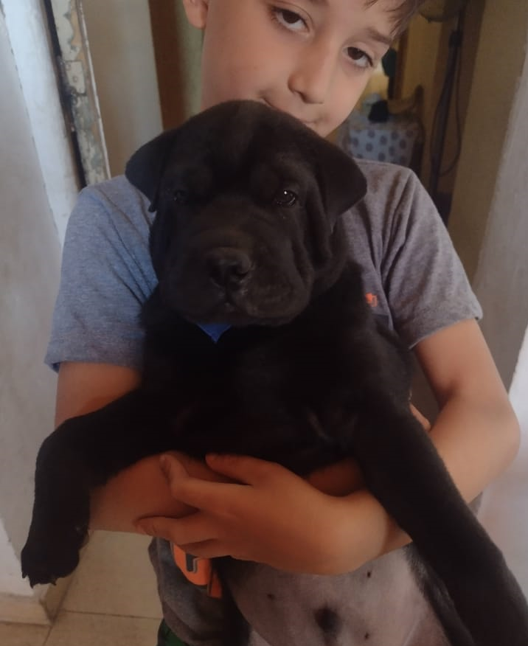
A- ¿POR QUÉ EL 29 DE ABRIL SE CONMEMORA EL DÍA DEL ANIMAL?
Se celebra el día del animal en conmemoración de la fecha del fallecimiento de Ignacio Lucas Albarracín (1850 - 1926). Fue pionero en la lucha por los derechos de los animales.
B- ¿QUIÉN CREO LA SOCIEDAD PROTECTORA DE ANIMALES? ¿EN QUÉ FECHA?
El doctor Ignacio Albarracín creo la Sociedad Protectora de Animales en 1881.
C- ¿CUÁLES SON LOS DERECHOS QUE PROCLAMA?
Los animales están protegidos por 2 Leyes Penales en Argentina la Ley Nº 14346, malos tratos y actos de crueldad hacia los animales y la Ley Nº 27330 Prohibición de Carrera de Perros
D - COLOCA UNA IMAGEN CON TU MASCOTA

